Slide 1
Análisis de Coordenadas Principales
José Luis Vicente Villardón
Departamento de Estadística
Universidad de SalamancA.

Slide 2
Los métodos de Análisis de Datos
El objeto del análisis de datos es representar un conjunto de individuos, objetos o subpoblaciones pertenecientes a una población W, respecto a unas variables que pueden ser cuantitativas, cualitativas o una combinación de ambas.
La representación de los objetos se realiza en un espacio de dimensión reducida, normalmente 2 ó 3, o mediante diagramas de dispersión, árboles, dendogramas, etc ...
El propósito general es el de la reducción de la dimensión de los datos con el fin de interpretar las similitudes y las disimilitudes entre los individuos de manera simple, frente al del análisis factorial en el que se pretende explicar las relaciones entre las variables a partir de un número menor de factores comunes

Slide 3
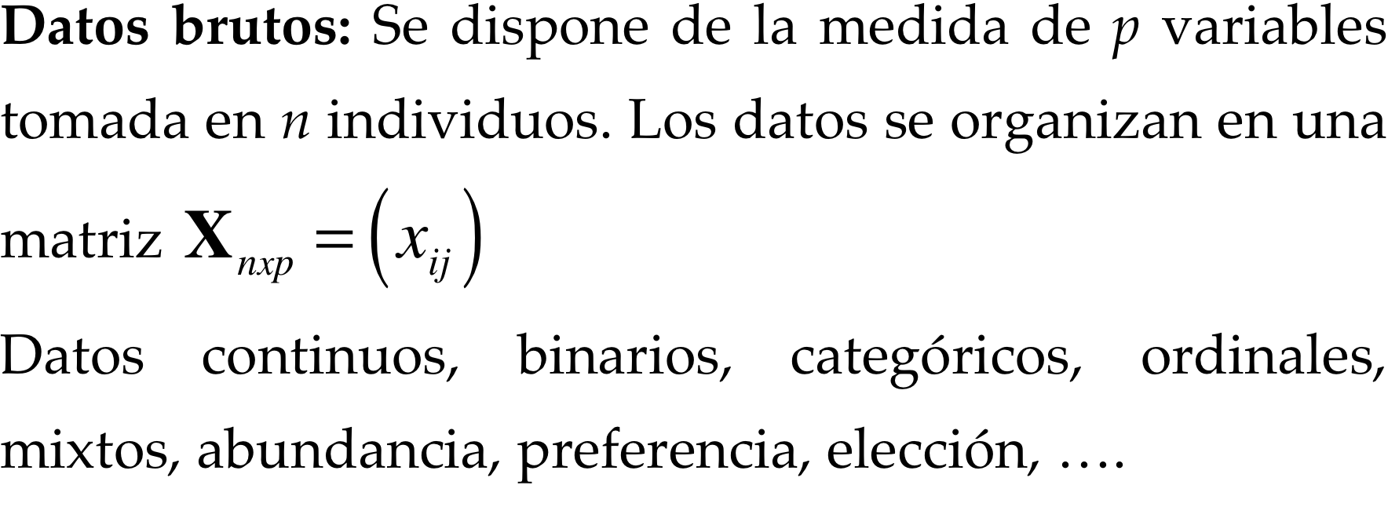
Tipos de datos(1)

Slide 4
Tipos de datos(2)

Slide 5
Tipos de datos(3)

Slide 6
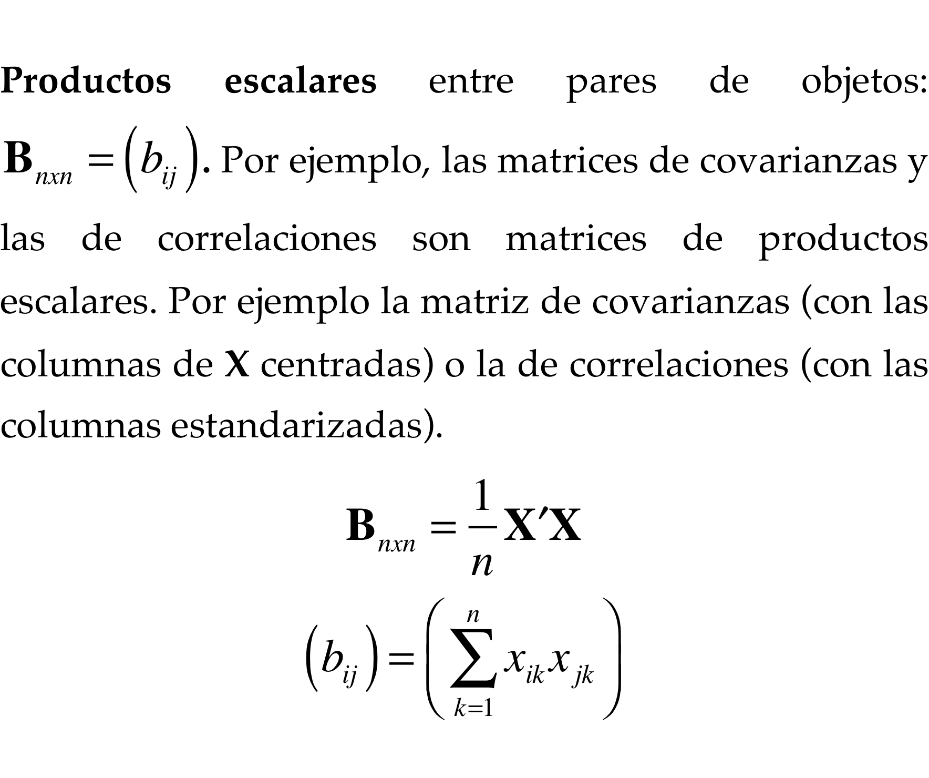
Tipos de datos(4)

Slide 7
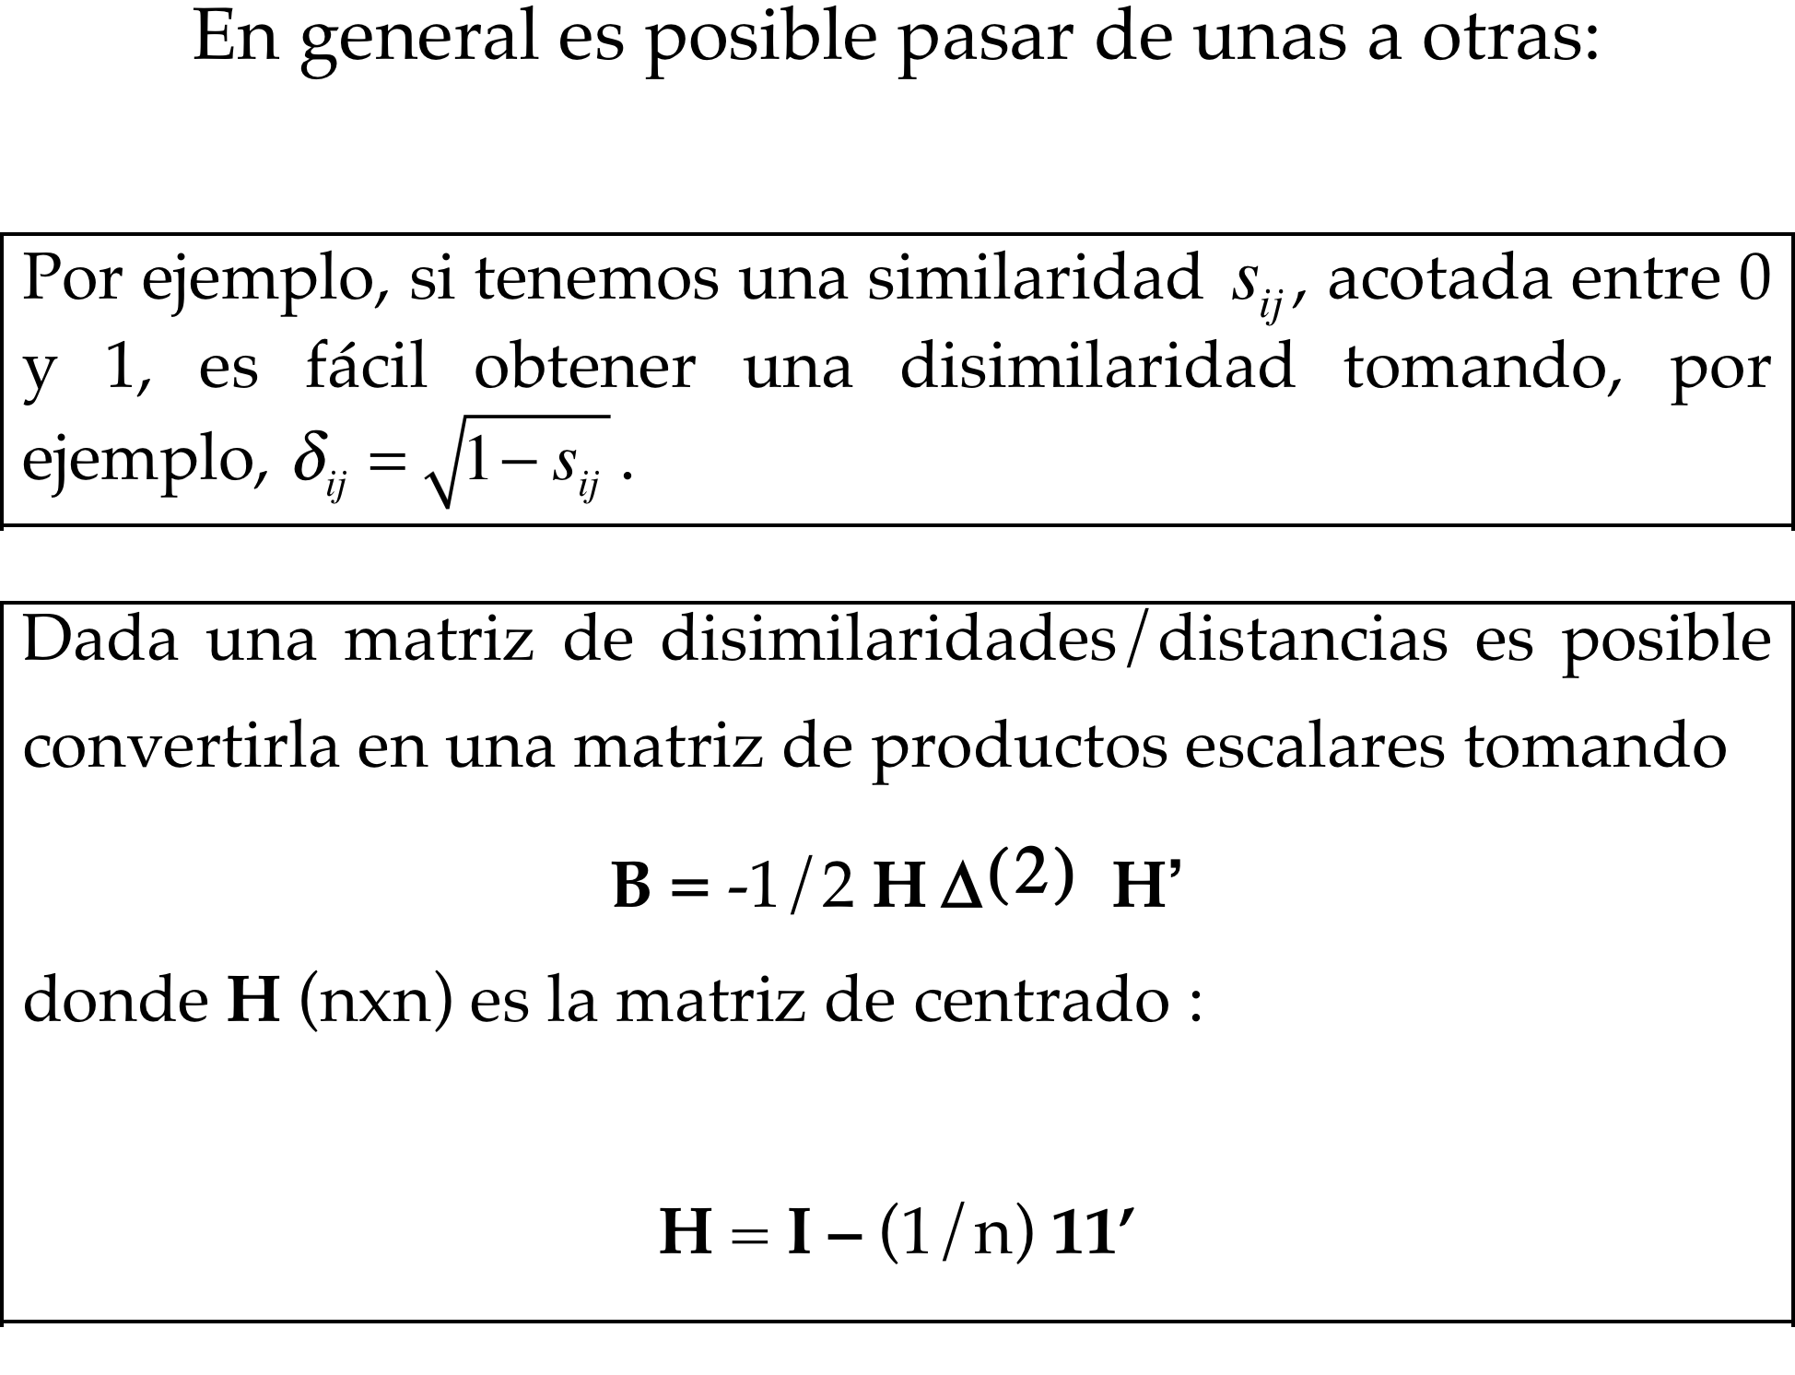
Conversión entre tipos

Slide 8
Medidas de la similitud, disimilitud y distancia calculadas a partir de la matriz de datos brutos
Medidas de distancia para datos cuantitativos
Diferencias medias
Distancia euclídea (pitagórica) Distancia media..
Distancia de Minkowsky
Métrica de Canberra
Coeficiente de divergencia Coeficiente de concordancia racial de Pearson

Slide 9
Medidas de la similitud, disimilitud y distancia calculadas a partir de la matriz de datos brutos
Medidas de distancia para datos cuantitativos
Diferencias medias
Distancia euclídea (pitagórica) Distancia media..
Distancia de Minkowsky
Métrica de Canberra
Coeficiente de divergencia Coeficiente de concordancia racial de Pearson

Slide 10
Medidas de la similitud, disimilitud y distancia calculadas a partir de la matriz de datos brutos
Medidas de similitud para datos binarios

Slide 11
Medidas de distancia para datos binarios
Coeficiente de Jaccard (Sneath)
Coeficiente de Dice y Sorensen
Coeficiente de Sokal y Michener (Coeficiente de concordancia simple)
Coeficiente de Rogers y Tanimoto
Coeficiente de Yule
Coeficiente de Hamann

Slide 12
Medidas de distancia para datos mixtos

Slide 13
Medidas de la similitud, disimilitud y distancia calculadas a partir de la matriz de datos brutos
Medidas de distancia para datos binarios

Slide 14
Medidas de distancia para datos binarios
Coeficiente de Jaccard (Sneath)
Coeficiente de Dice y Sorensen
Coeficiente de Sokal y Michener (Coeficiente de concordancia simple)
Coeficiente de Rogers y Tanimoto
Coeficiente de Yule
Coeficiente de Hamann

Slide 15
Medidas de distancia para datos mixtos

Slide 16
Propósito general
Sin estandarizar
Estandarizado
Reducción de la dimensión

Slide 17
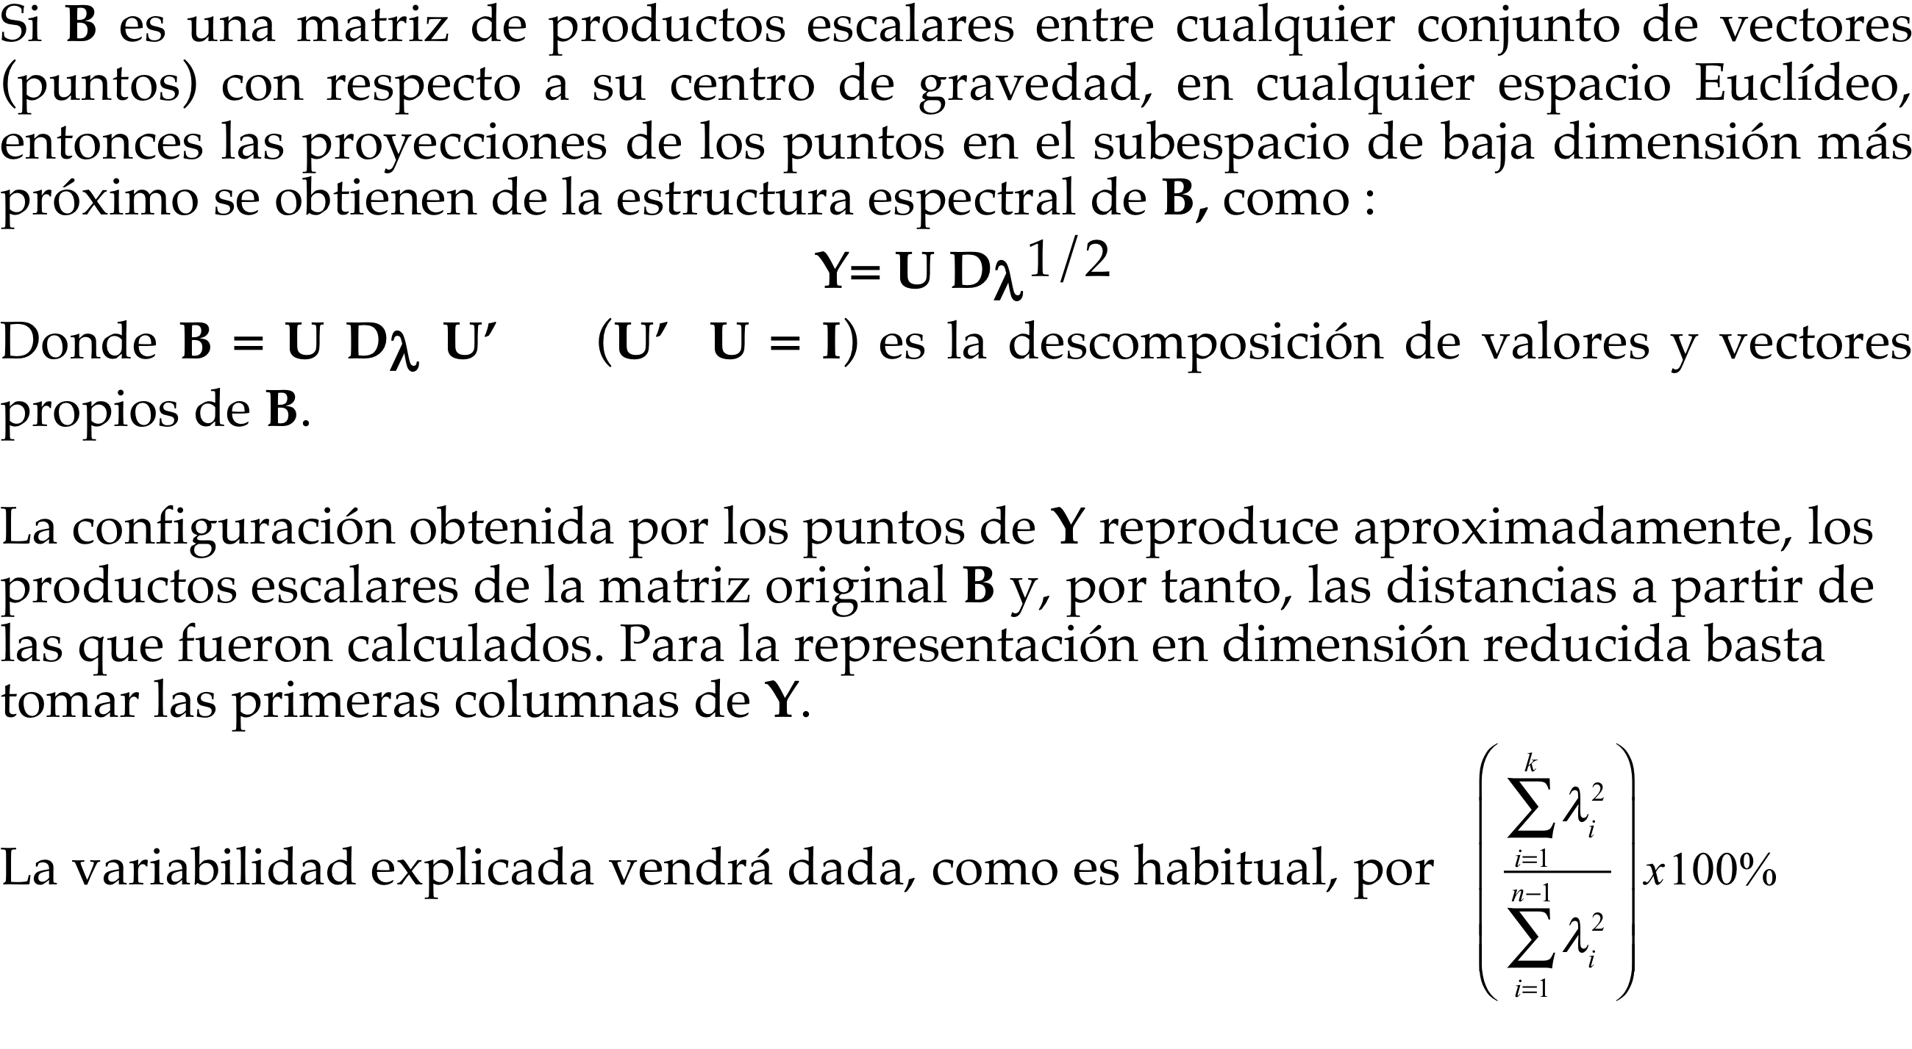
Análisis de Coordenadas Principales (MDS Clásico)
C. M. Cuadras. (2007) Nuevos Métodos de Análisis Multivariante. CMC Editions. Barcelona.
http://www.ub.edu/stat/personal/cuadras/cuad2.htm

Slide 18
Ejemplo
A continuación y con el objeto de ilustrar el desarrollo metodológico propuesto se evaluó la diversidad genética existente en el banco nacional de germoplasma de caña de azúcar del Instituto Nacional de Investigaciones Agrícolas (INIA) de Venezuela.
La caña de azúcar representa para Venezuela la única fuente en la producción de sacarosa y además es utilizada en generación de bioetanol, constituyendo así uno de los cultivos industriales más importantes del país. Por esta razón, cualquier estudio que contribuya a la organización funcional de la información de los genotipos susceptibles de conservación, investigación, mejoramiento y transformación es de transcendental importancia en los programas agrícolas.

Slide 19
Ejemplo
Las variedades cultivadas de caña de azúcar (Saccharum spp) son altamente poliploides (2n=100-130), derivadas de hibridaciones inter específicas entre las especies silvestres Saccharum spontaneum (2n=40-128) y las especies productoras Saccharum officinarum (2n=60 o 80) (Butterfield et al., 2001; D’Hont y Glaszmann, 2001). La complejidad del genoma de estas variedades está determinada por la ocurrencia de eventos de poliploidia, aneuploidia y origen multiespecífico (Besse et al., 1997).
En la caracterización y evaluación de la diversidad genética de caña de azúcar han sido usadas varias técnicas moleculares, incluyendo RFLP (Lu et al., 1994ab; Besse et al., 1997), RAPD (Harvey y Botha, 1996; Burner et al., 1997; Vijayan et al., 1999), AFLP (Besse et al., 1998; Xu et al.; 1999; Selvi et al., 2005) y SSR (Da Silva, 2001; Schenck et al., 2004; Cordeiro et al., 2000, 2003, y 2006). De todas estas técnicas, RAPD ha sido la más empleada ya que es simple y fácil a pesar de las incógnitas referentes a su reproducibilidad (Williams et al., 1990 y 1993 y Tingey y del Tufo, 1993).
En este sentido se evaluó la diversidad genética existente entre cincuenta variedades de Caña de Azúcar a través de marcadores moleculares RAPD.

Slide 20
Ejemplo
Material Vegetal, Extracción y Amplificación ADN: Se realizó la extracción de ADN genómico total según metodología de Zambrano et al. (2002) en tres muestras de tejido foliar joven de los cultivares B37-161, B47-47, B44-341, B41-227, B43-62, B49-119, B64-129, B67-49, B64-136, B75-542, B75-49, B75-403, B76-226, B82-157, SP71-1406, C323-68, C371-67, Co421, Co740, CP56-59, CP72-1210, CP74-2005, CP72-2086, CL41223, MEX641487, POJ2878, POJ29-61, Ragnar, PR1013, PR61-632, PR62-258, PR69-2176, PR980, V58-4, V64-10, V68-74, V71-39, V74-7, V75-6, V77-12, V77-24, V78-1, 4-51-48, 4-51-33, 31-53-1, 4-51-32, 3-54-3, 1-54-2, 118-53-19 y 48-55-4, los cuales constituyen una muestra representativa de las entradas del banco nacional de germoplasma de caña de azúcar ubicado en CIAE-Yaritagua, Yaracuy, Venezuela.
La amplificación fue realizada según metodología descrita por Zambrano et al. (2003) utilizando ocho iniciadores RAPD de Operon Technologies Inc: OPA-07, OPM-04, OPM-16, OPM-18, OPY-04, OPY-07, OPY-09 y OPY-17.

Slide 21
Ejemplo
Análisis de Datos: Debido a la naturaleza poliploide de la caña de azúcar y en ausencia de análisis de segregación no se hizo ningún supuesto sobre la naturaleza genética de los alelos (Cordeiro et al., 2003). Los fragmentos de amplificación fueron codificados de acuerdo a un marcador dominante, es decir, A₁A₁=A₁A₂=1 y A₂A₂=0 , generando una columna por locus para cada iniciador. La relación genética entre los 50 cultivares fueron estudiadas usando el Análisis de Coordenadas Principales (ACoP), Análisis de Conglomerados (AC) y el ajuste de un Biplot Logístico Externo (BLE) sobre datos de disimilitud utilizando los coeficientes de Jaccard, Emparejamiento simple, Dice y Rogers y Tanimoto (Sneath y Sokal, 1973). El número k de dimensiones a ser retenidas, el coeficiente de similitud que mejor define la estructura de los datos y las medidas de la calidad fueron calculados utilizando los procedimientos descritos en apartados previos.

Slide 22
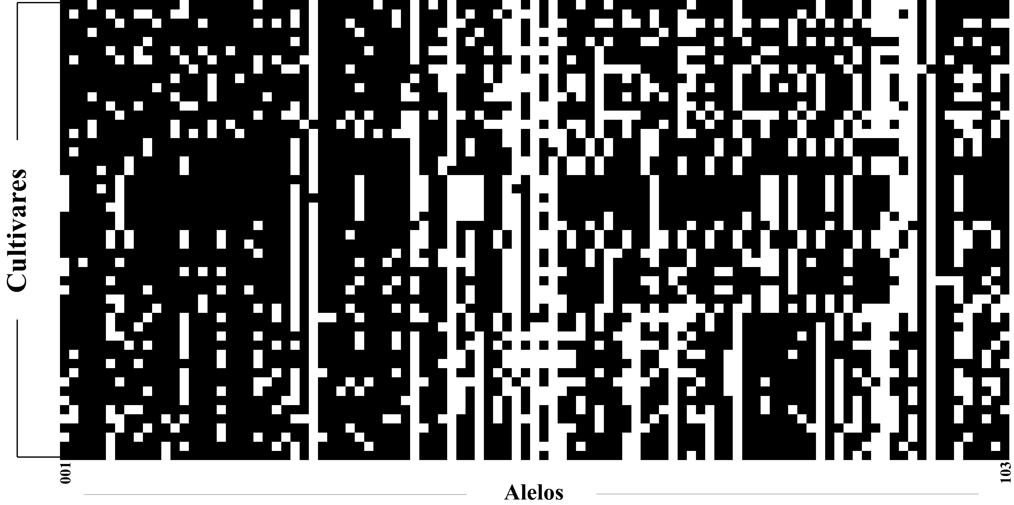
Ejemplo
Los ocho iniciadores aleatorios (RAPD) utilizados para la amplificación produjeron un total de 103 fragmentos de amplificación polimórficos, con un tamaño entre 200-4270 bp.

Slide 23
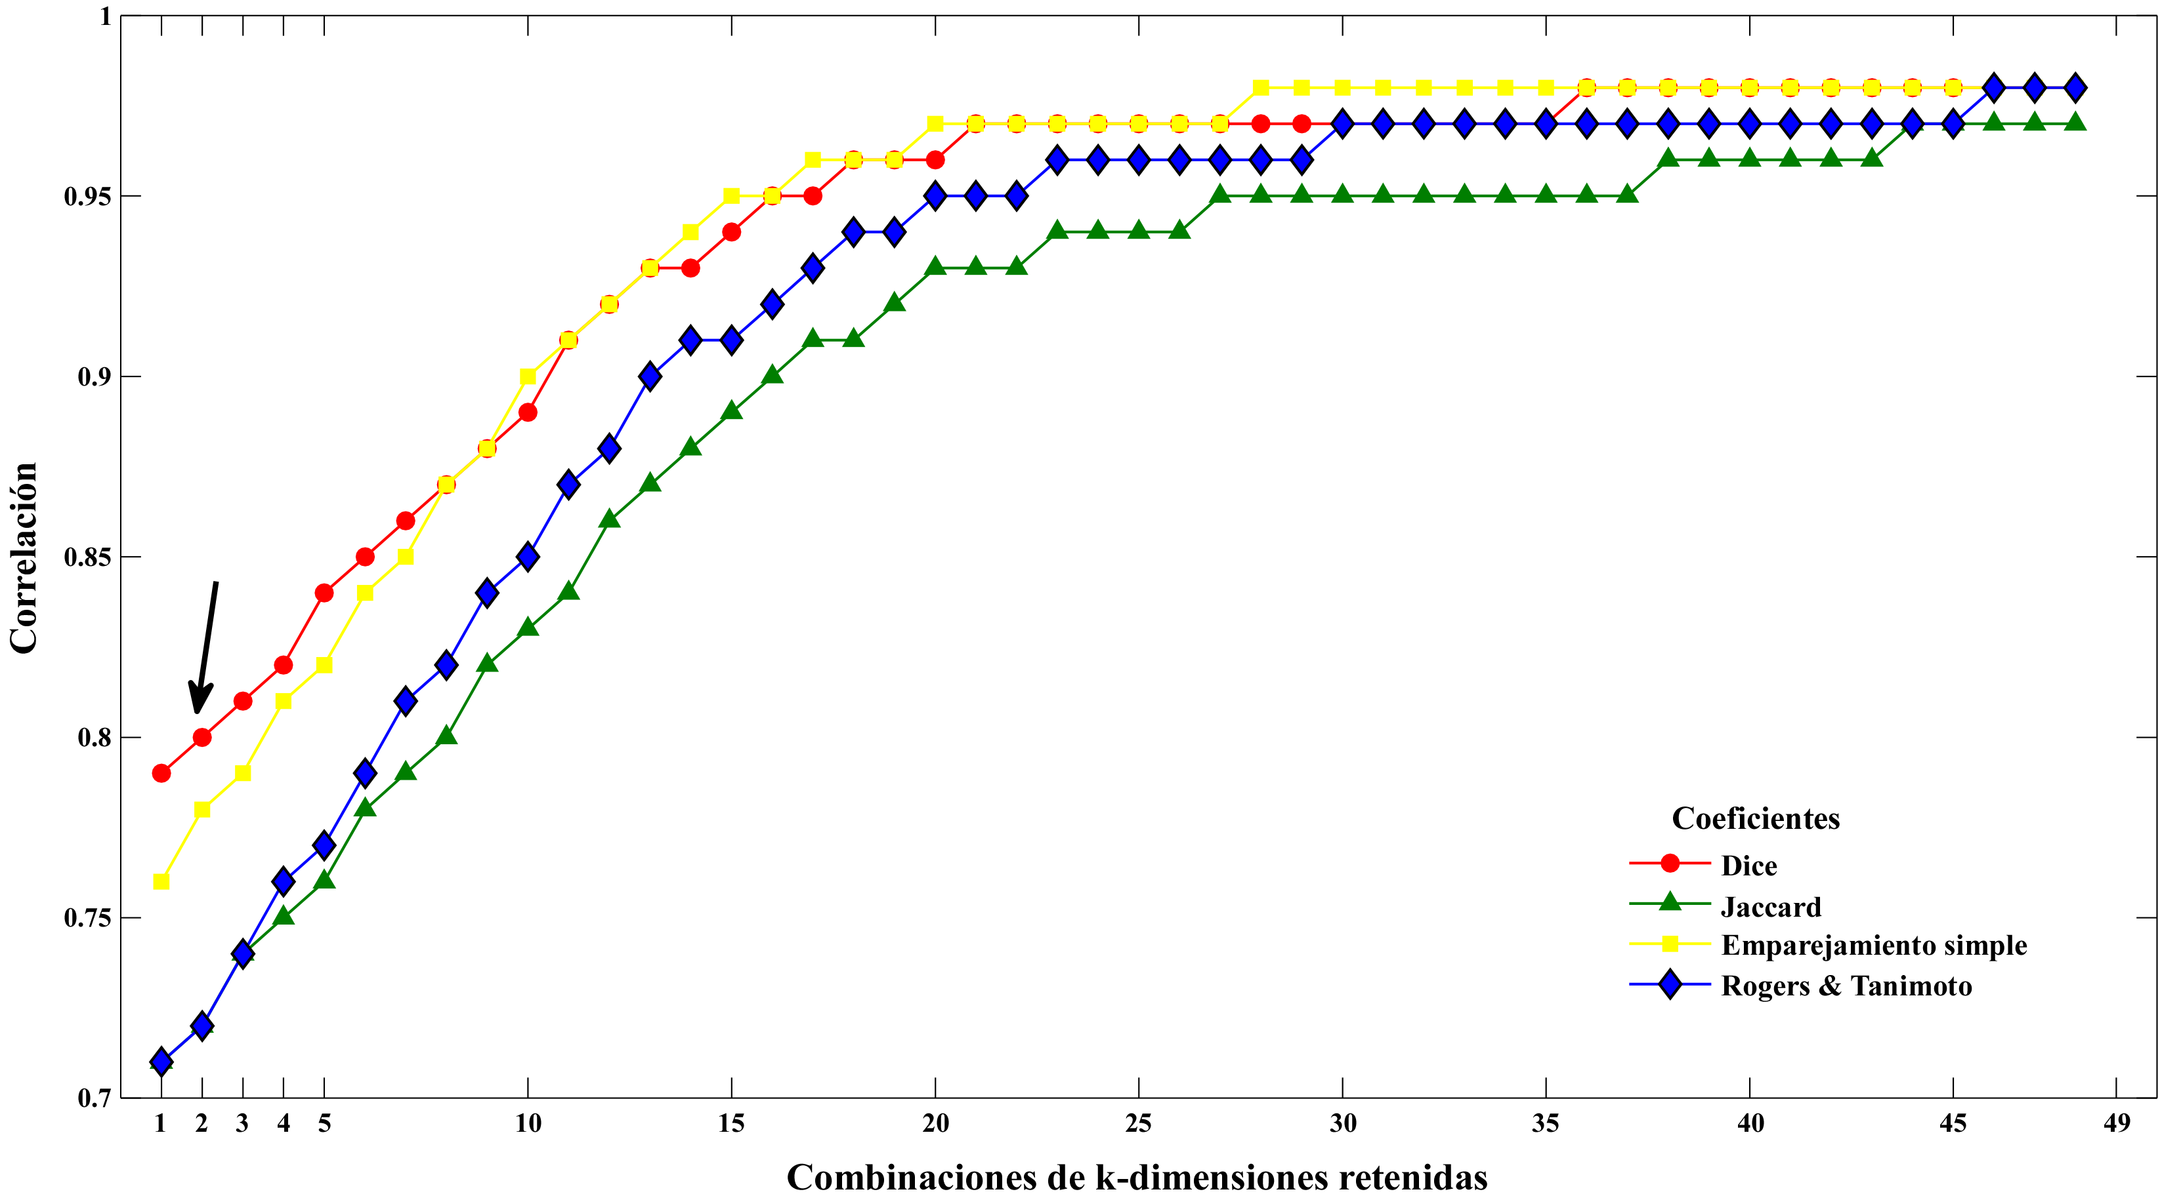
Ejemplo
Distribución de las correlaciones entre las matrices de distancias observadas y estimadas para diferentes coeficientes de similitud y combinaciones de k-dimensiones retenidas.

Slide 24
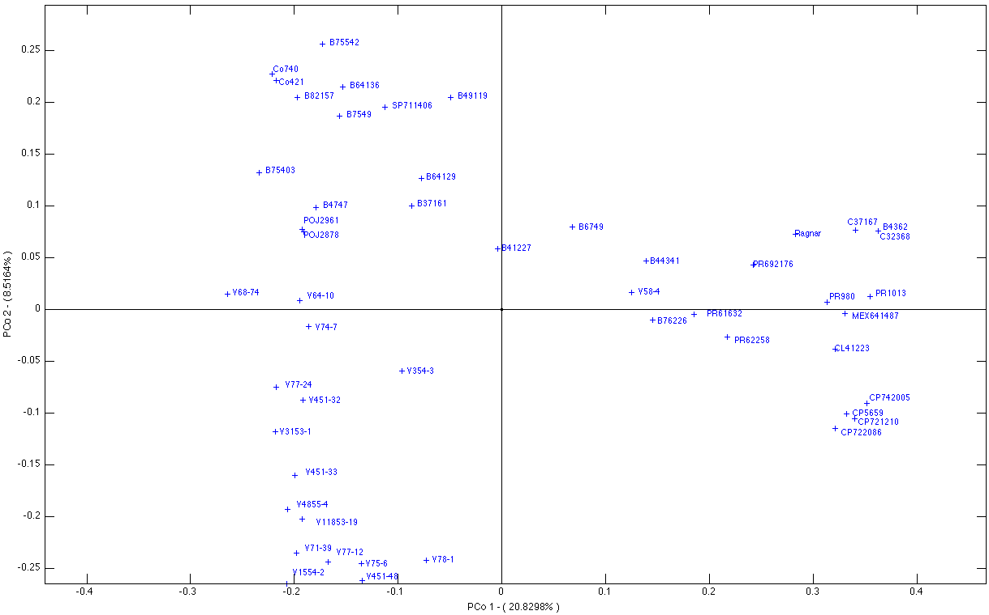
Representación

Slide 25
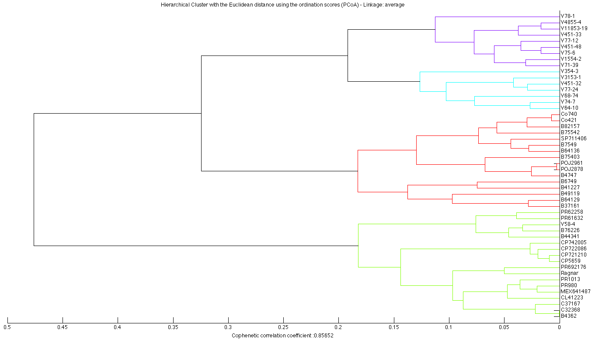
Dendrograma

Slide 26
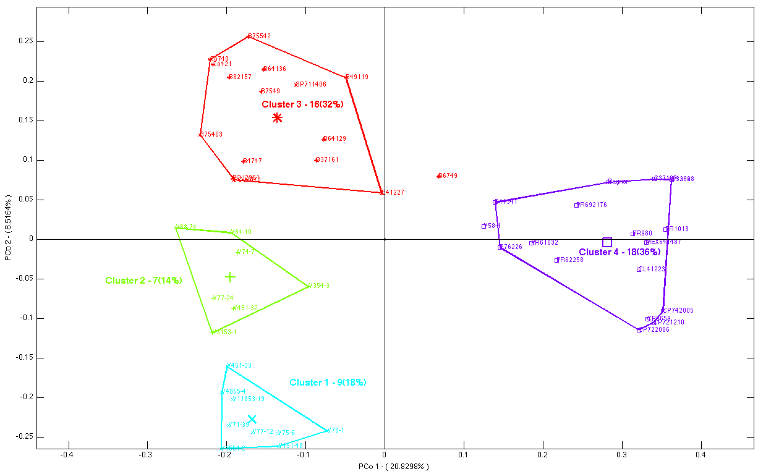
Representación

Slide 27
Ejemplo 2: HAPMAP
All our analyses are based on the HapMap phase 3 genotypes for chromosome 22 from samples of four populations: 171 Maasai (MKK); 82 Han Chinese in Beijing, China (CHB); 82 Japanese in Tokyo, Japan (JPT) and 162 with Western European ancestry (CEU), available for bulk downloads at http://www.hapmap.org/ (Supplementary Table 1). Previously to the analysis, the matrix was depurated eliminating the monomorphic SNPs and those with missing values. Data were scored like a binary matrix using only SNPs common to all populations obtaining a matrix of 497 individuals by 14 666 alleles corresponding to 7333 genotypes. The alleles were labeled using the SNP name and the allele: rs1314-T and rs1314-G, respectively. (The complete list of variables is shown in Supplementary Table 2).

Slide 28
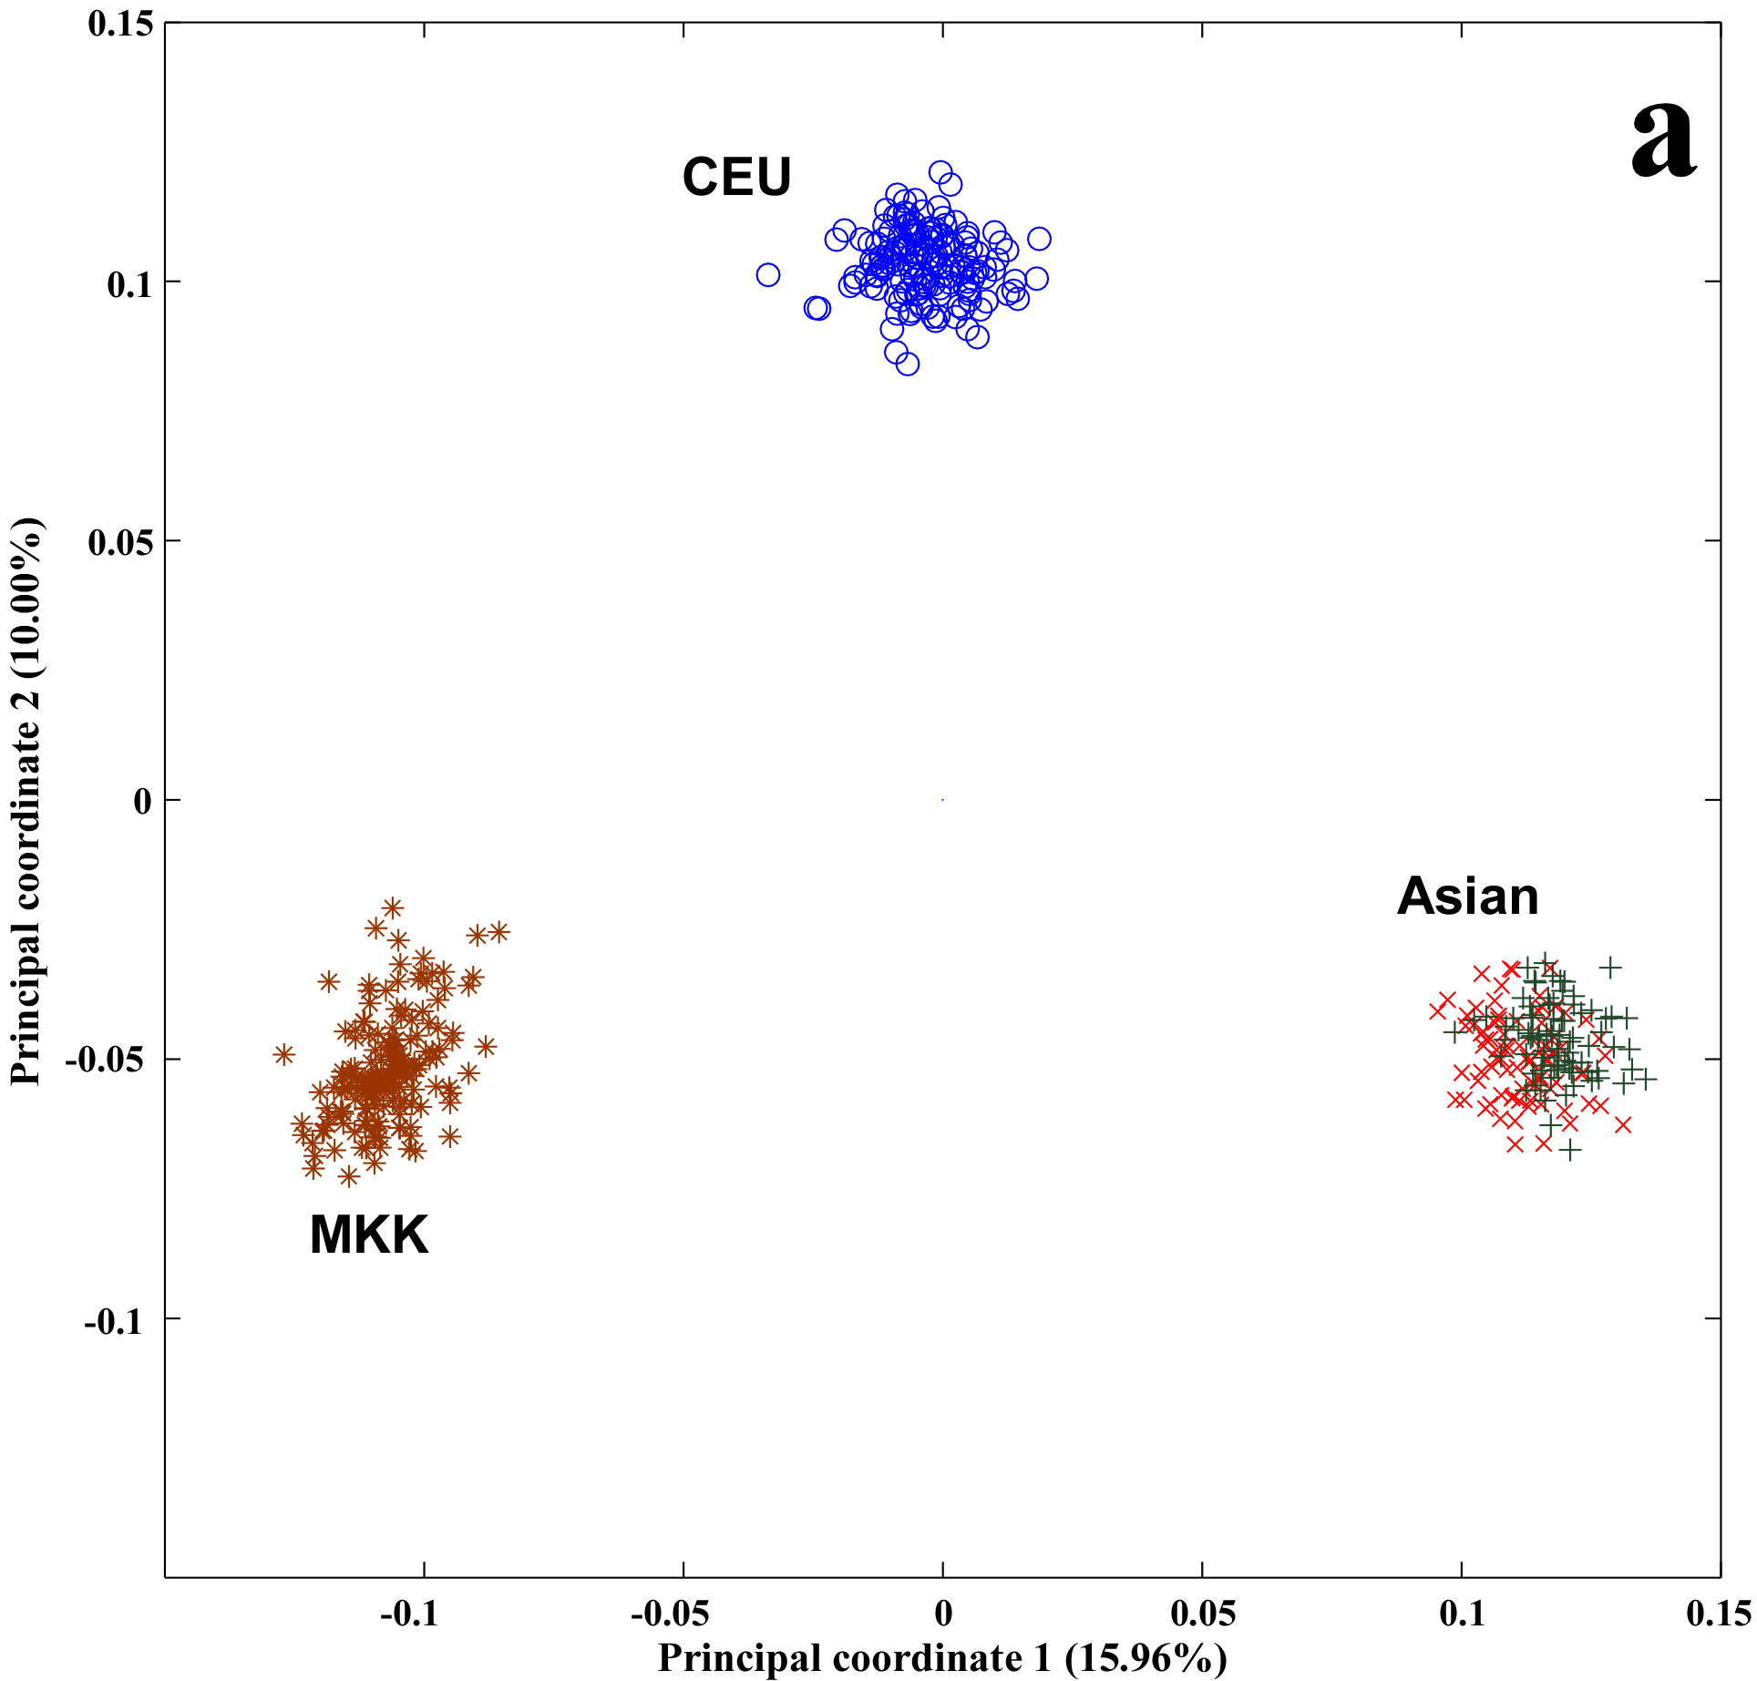
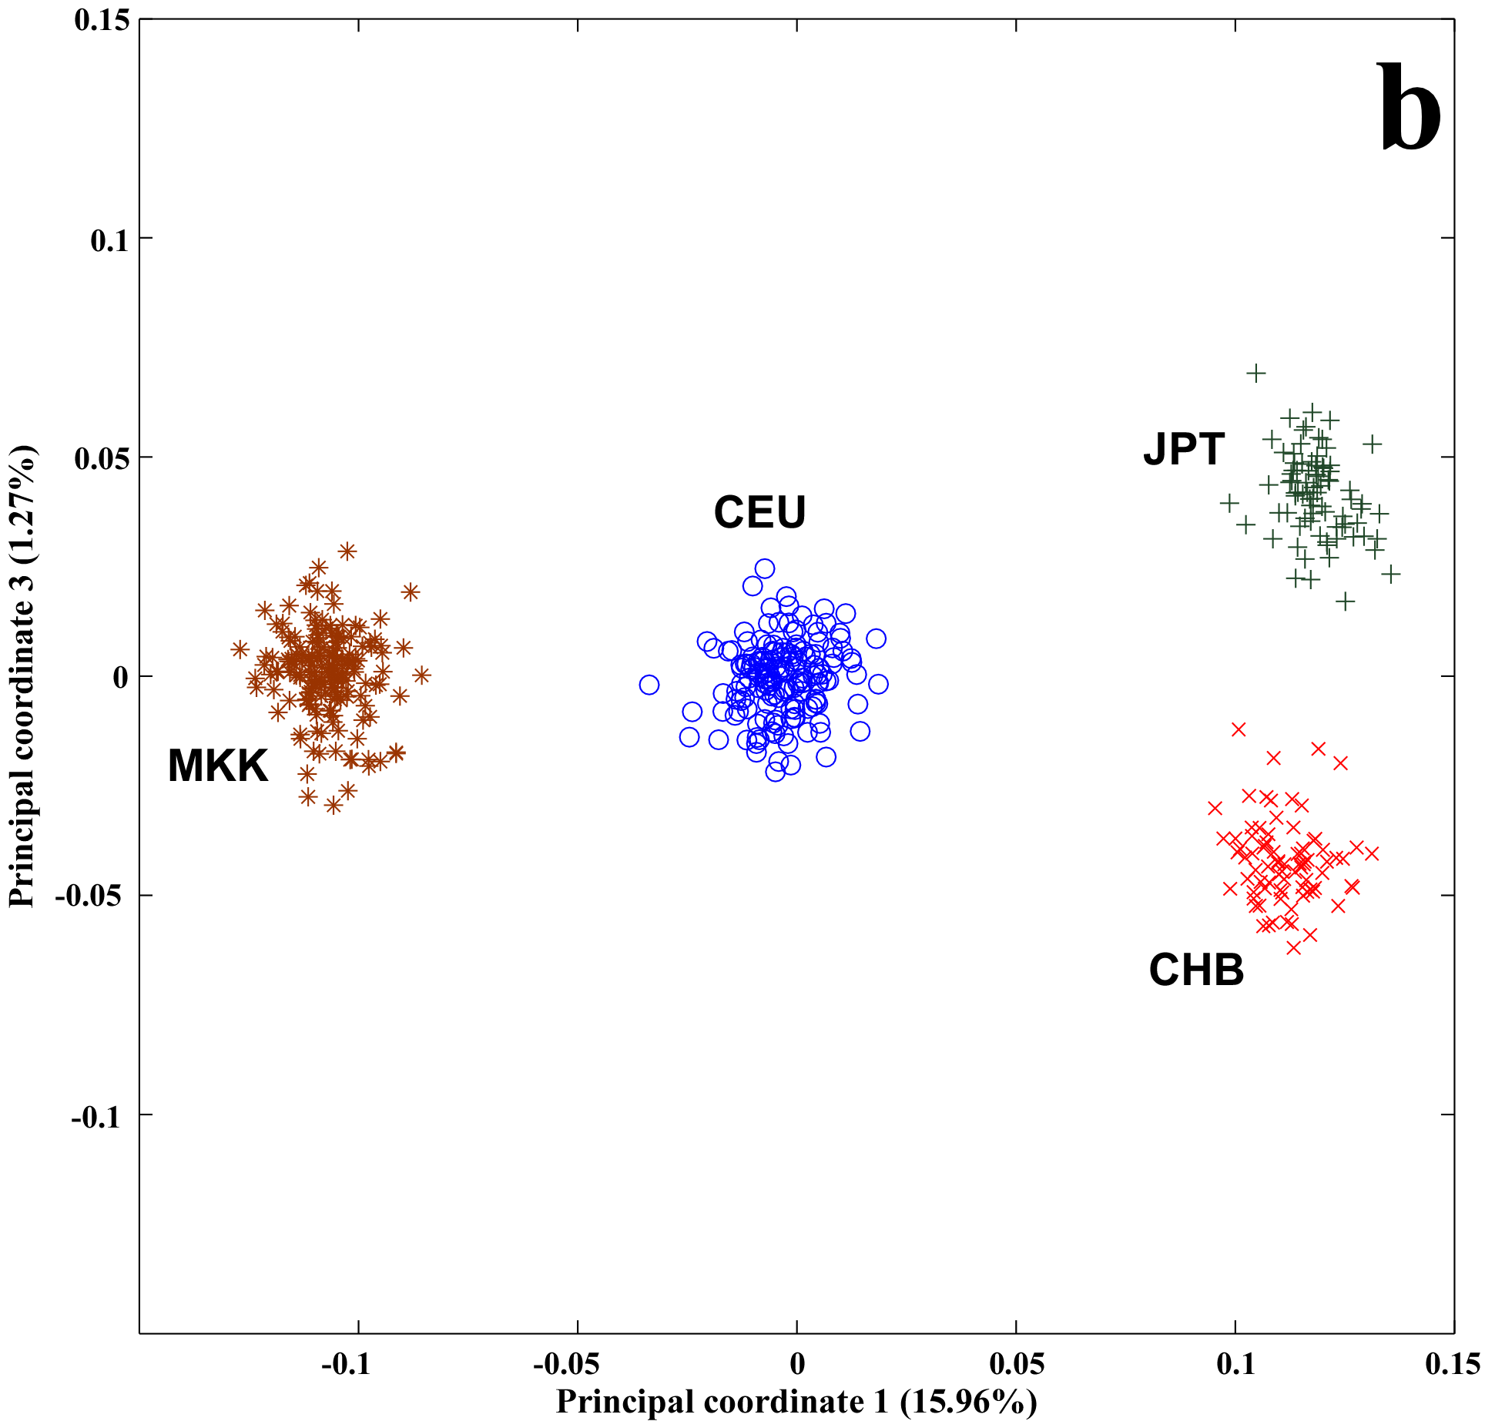
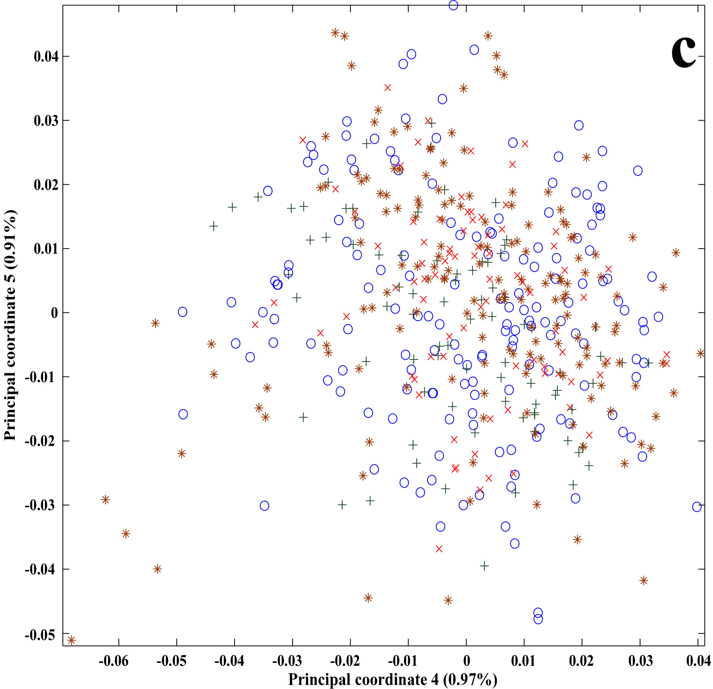
Ejemplo 2: HAPMAP

Slide 29
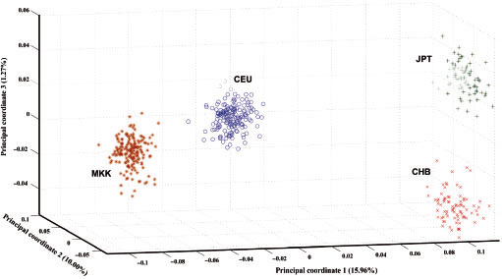
Ejemplo 2: HAPMAP

